Slide 1




박재성
김여름
차서은
박원진
컴퓨터공학과2017076065
발표자
박재성
컴퓨터공학과 2017076065
차서은
컴퓨터공학과 2017076063
박원진
컴퓨터공학과
2017076064
김여름
ALZHEIMER’S DISEASE CARE

Slide 2

목차
오픈소스
12조
Contents
Application image
Quiz
Report
UI
어플리케이션 이미지
흐름도
퀴즈풀이
인지능력보고서
UI 특징

Slide 3
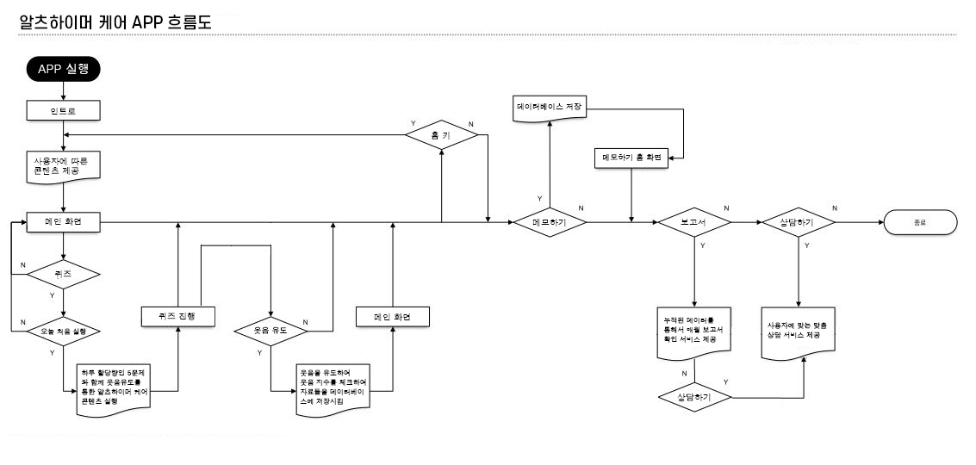
흐름도
오픈소스
12조
Contents
Application image
Quiz
Report
UI

Slide 4
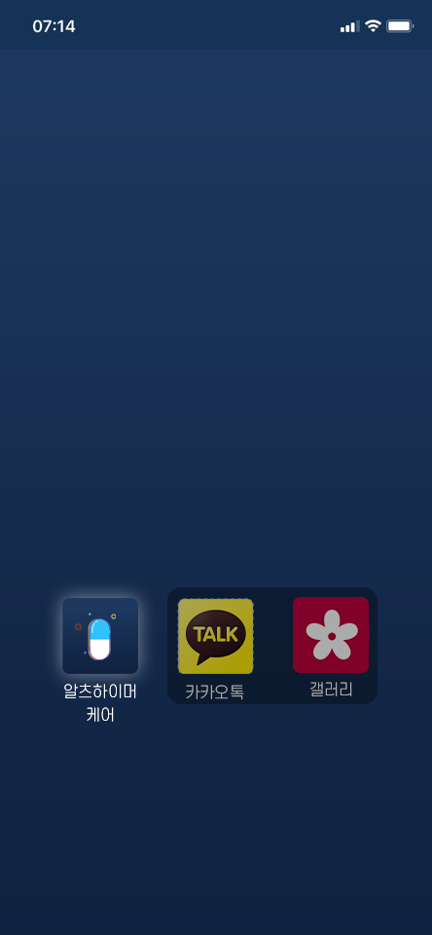
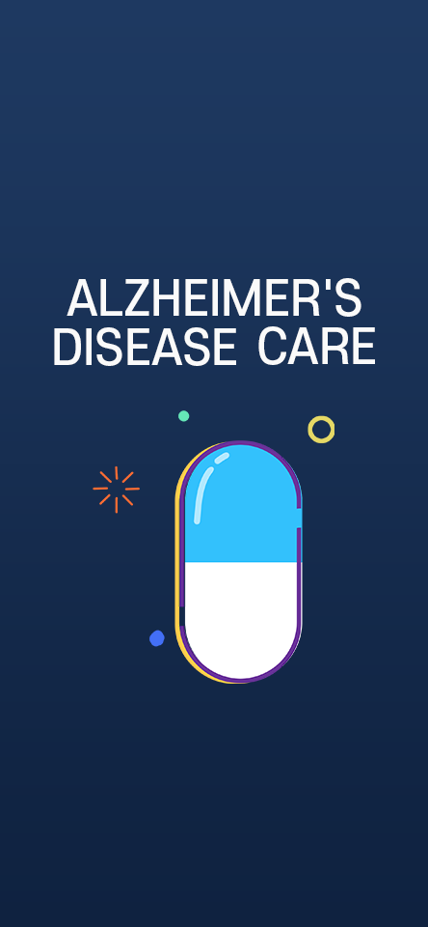
어플리케이션 이미지
오픈소스
12조
어플리케이션 로딩 화면
Contents
Application image
Quiz
Report
UI

Slide 5
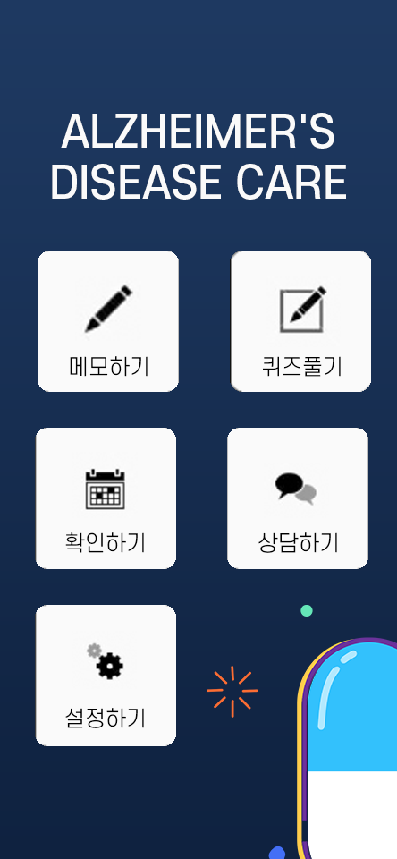
어플리케이션 이미지
오픈소스
12조
Contents
Application image
Quiz
Report
UI
<알츠하이머 케어>
메모하기 : 사용자가 원하는 정보를 입력할 수 있음.
퀴즈풀기 : 1일 1회를 원칙으로, 인지 능력 추적을 위한 기능, 퀴즈 풀이 후 웃음 인식으로 넘어가도록 설계함.
확인하기 : 인지 능력 보고서 확인 기능
상담하기 : 간단한 상담을 원할 시, 전문가 혹은 담당의와 상담이 가능하도록 설계함.
설정하기 : 퀴즈를 위해 자신의 정보를 설정할 수 있음.

Slide 6
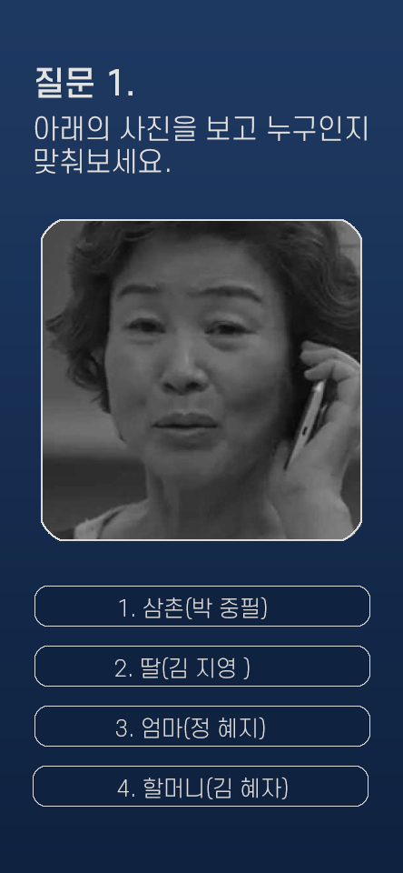
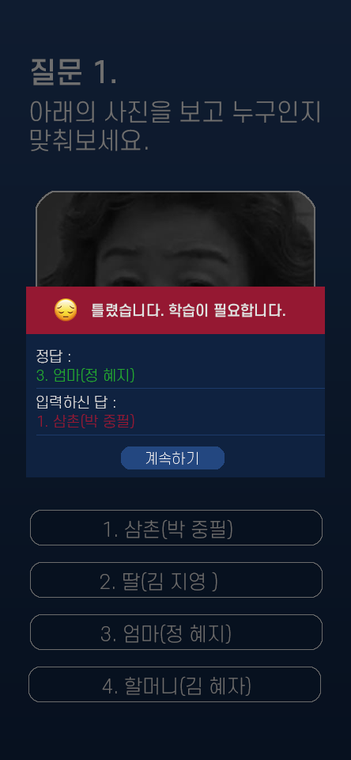
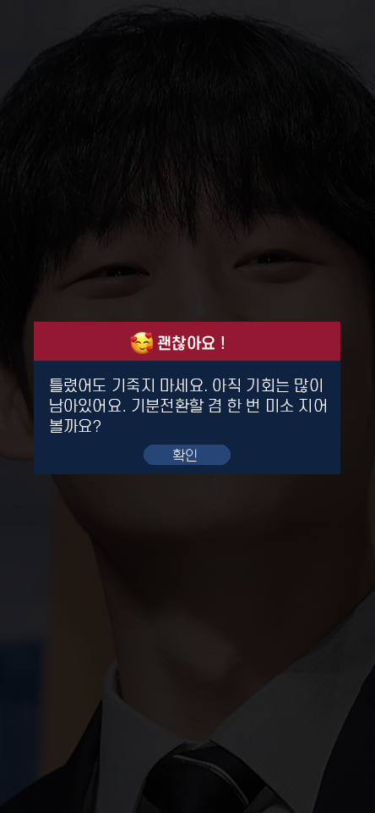
퀴즈 풀이 => 오답 시
오픈소스
12조
Contents
Application image
Quiz
Report
UI

Slide 7
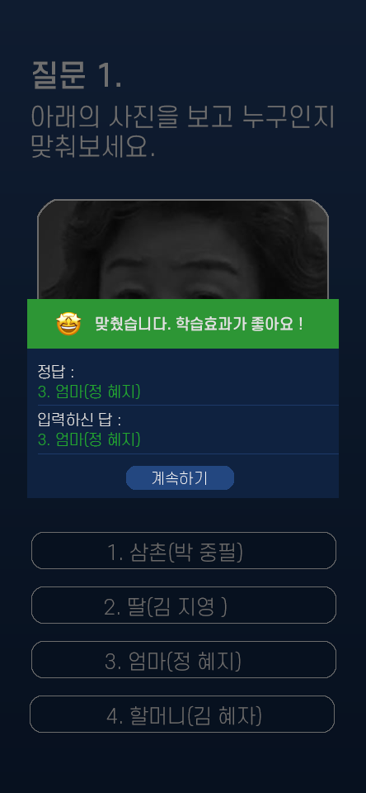
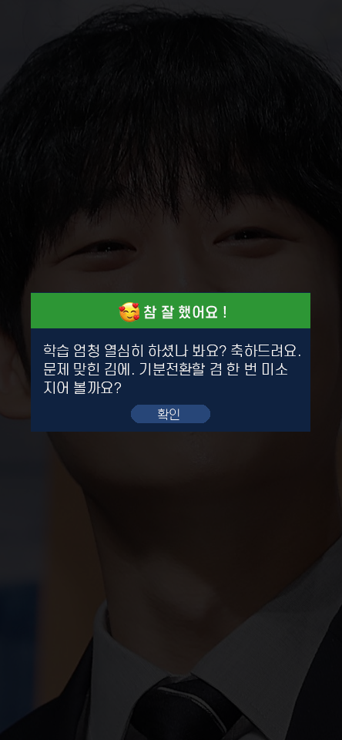
퀴즈 풀이 => 정답 시
오픈소스
12조
Contents
Application image
Quiz
Report
UI

Slide 8
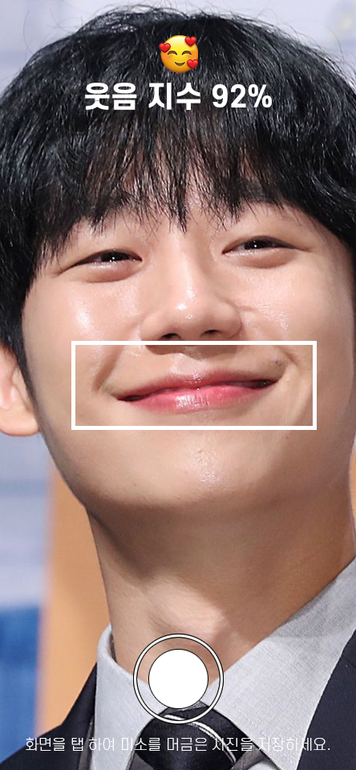
퀴즈 풀이 => 문제 풀이 후 웃음 인식
오픈소스
12조
Contents
Application image
Quiz
Report
UI
필립 쉘튼 “미리 준비해서 뇌가 안 망가지도록 하는 게 최선이다. 술·담배를 줄이고 취미생활을 즐기면서
자주 웃는 것도 당연히 도움이 된다.“
웃음을 인식하여 적어도 하루에 한 번, 어플리케이션에서 웃음을 인식하고, 웃음을 퍼센트로 환산한다.
90~100% 사이의 웃음이 지어지면 통과한다.

Slide 9
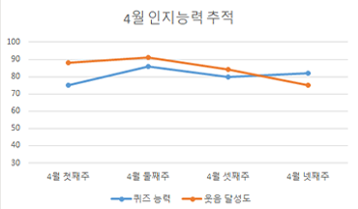
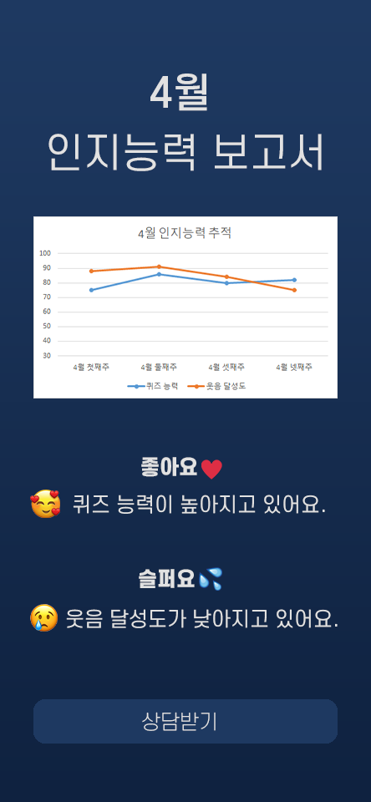

인지능력보고서
오픈소스
12조
Contents
Application image
Quiz
Report
UI
퀴즈는 5문제로 구성,
퀴즈 후 웃음 인식으로 넘어가서 웃음 측정을 한다.
주 단위로 묶어 평균을 내어, 위의 그래프와 같이 나타낸다.
가시성을 높여, 인지 능력을 한눈에 알아볼 수 있게 하였다.

Slide 10
UI 특징
오픈소스
12조
Contents
Application image
Quiz
Report
UI
메타포
Less is more
가독성 & 시인성
조직성 & 일관성
Notes:
1. 인터페이스를 Less is more 컨셉으로 제작하였다.
알츠하이머 환자를 위해 인터페이스를 간소화하여 접근성을 높였다.
환자가 필요로 하는 기능만을 제공하여 이해도를 높인다.
2. UI를 보고 그 의미를 혼동 없이 쉽게 읽고 정확히 이해할 수 있게 설계함.
3. 현실세계의 대상물을 메타포로서 인터페이스에 옮겨 놓은 아이콘들을 사용하여 직관성을 줌
4. 사용자에게 일관성 있는 구조를 제공하고, 예측 가능한 UI를 반영하여 용이성을 높임.

